Slide 1
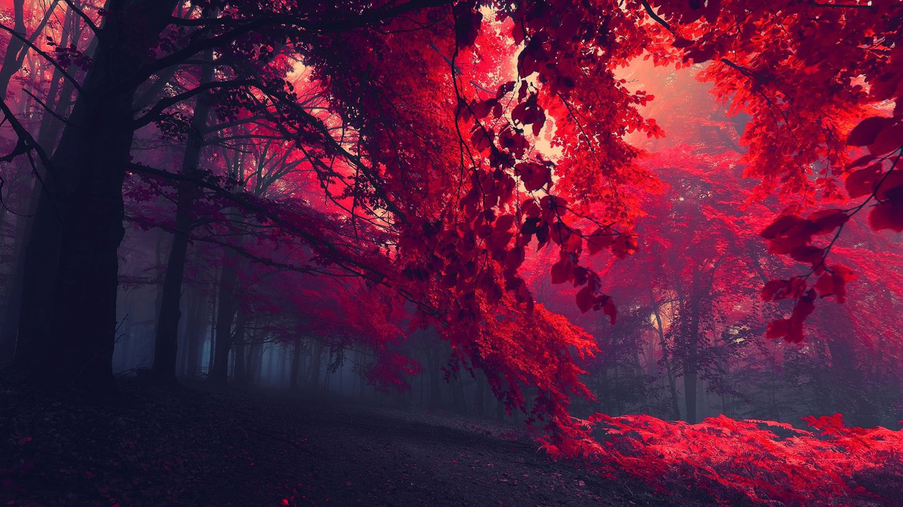
Persistent Legacy
The another adventure game

Slide 2
Jedná sa o First Person adventúru
Hra bola vyvíjaná v programe Unity
Začalo sa verziou 4.6.6
Pri verzii 5.0 sme ju celú prerobili
Vzhľadom k nefunkčnosti niektorých
Scriptov, a aktualizácii niektorých vecí
Hru sme cekovo vyvíjali 1rok, a aktuálne
sme na verzii 5.3.3
Na vývoji sa stále pracuje
Aktuálne na UI a vlastnom launchery na
Hru ktorý bude prepojený na update server

Slide 3
Ovládanie:
W – Pohyb vpred
S – Pohyb vzad
A – Pohyb vlavo
D – Pohyb vpravo
SPACE [Medzerník] – Skok
Pohyb myškou – Rozhľadanie sa
E – Zobrat vec
-----------------------------------------
Zmyslom hry je nájsť dedinu na opustenom ostrove a veci ktoré
vyžaduje pustovík.

Slide 4
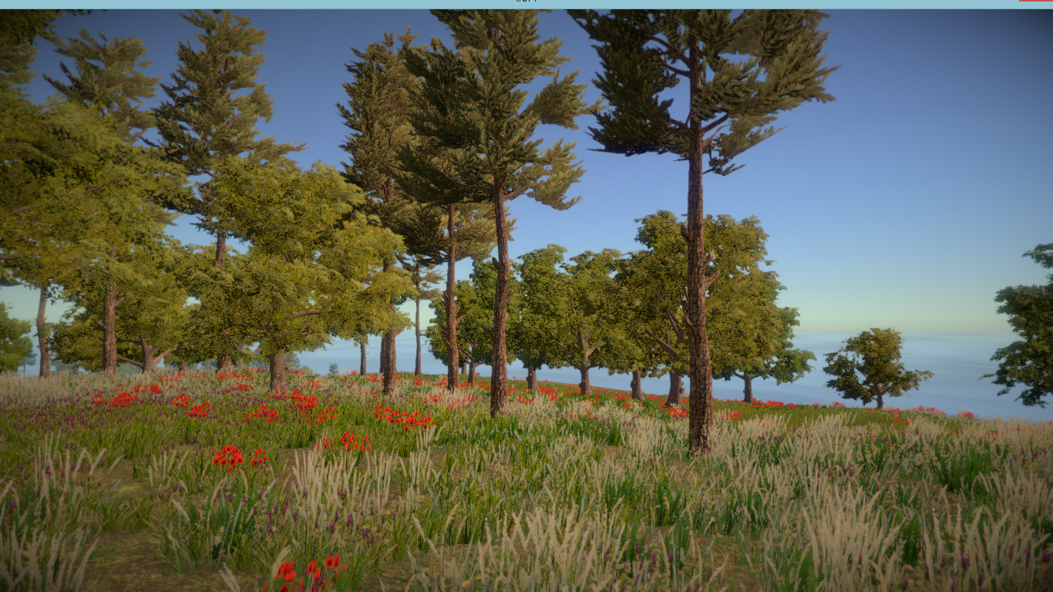
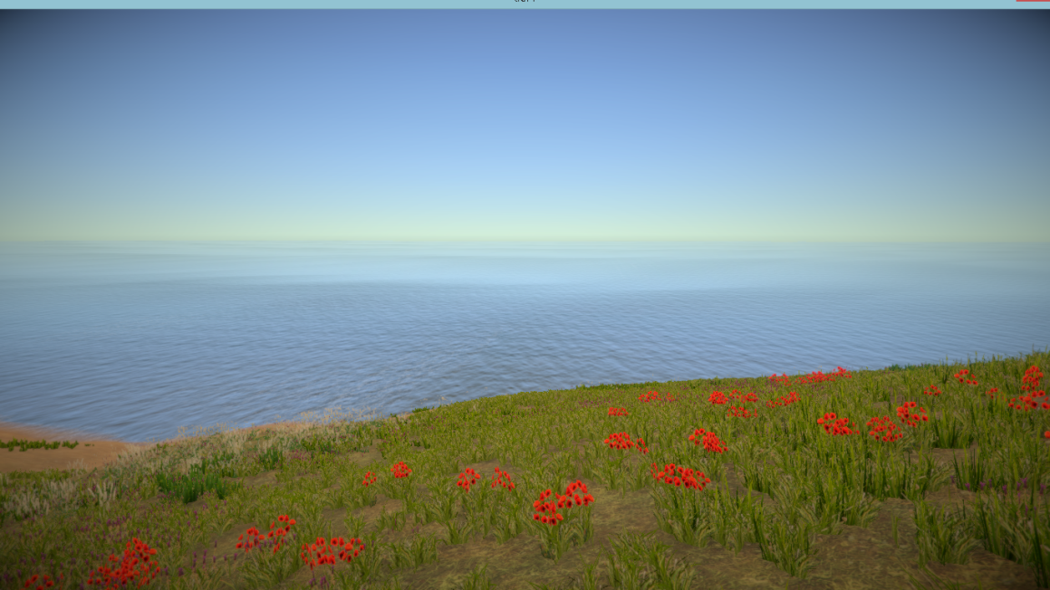

Slide 5
Hru vytvára
M&D Dev. Studio
Matúš Nohaj [14 rokov]
3roky prax v unity
Scripting (C #)
Grafika (SketchUp)
Dominik Sabol [15 rokov]
Prax 2.5 roka v Unity.
Grafika (Blender) + Map dev.

Slide 6
Ďakujeme Za pozornosť
M&D Development Studio

